Slide 1

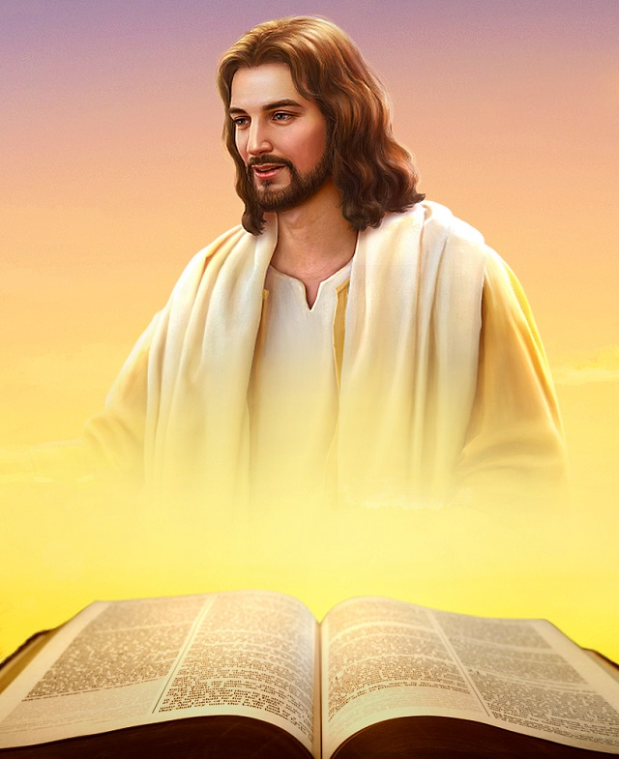
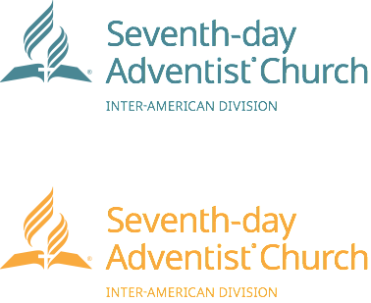
EL PLAN FINANCIERO
DE DIOS PARA
SU IGLESIA
Pr. Joel Fernández A.
Dir. Ministerios Personales,
Mayordomía, Escuela Sabática.
Unión Dominicana

Slide 2
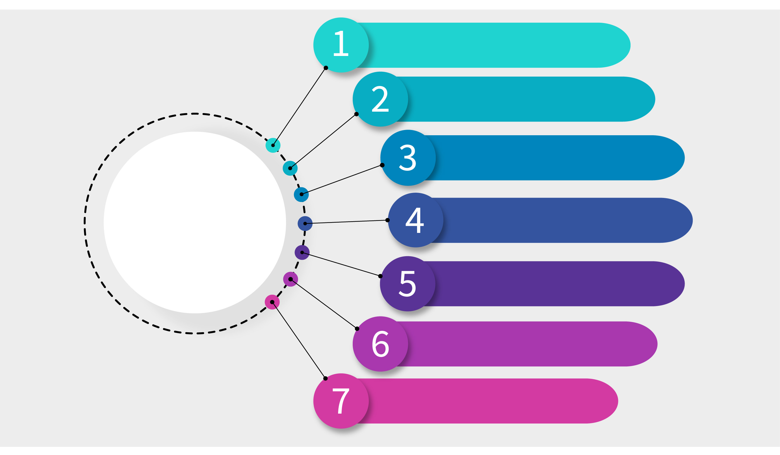
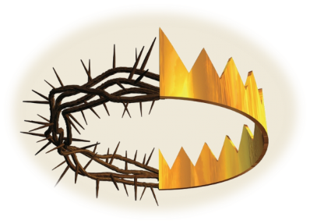
La obediencia
El número diez
Decisión de Dios
Temas a estudiar
El plan de Dios
Diezmar en familia
Sistema financiero
¿Cómo? o ¿Por qué?

Slide 3
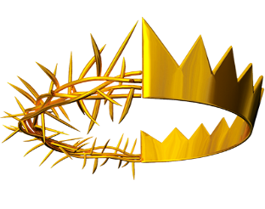
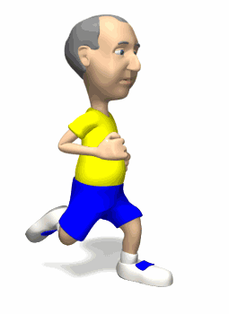
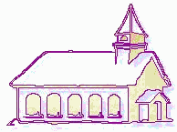
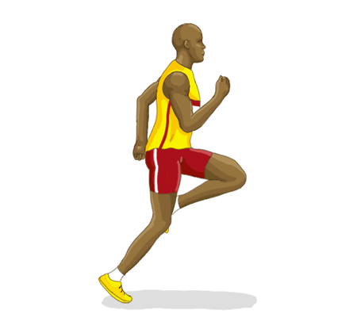
NUEVO ENFOQUE DE LA MAYORDOMÍA
LOS MIEMBROS
EL CAMPO
LOCAL
LA IGLESIA

Slide 4
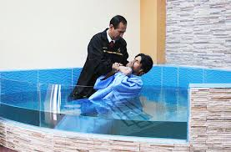
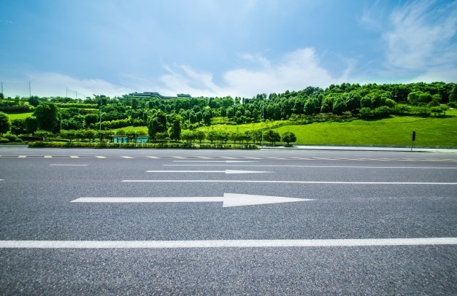
!LOS DOS PIES QUE HACEN AVANZAR A LA IGLESIA!
DIEZMOS Y OFRENDAS
EVANGELISMO

Slide 5
Tiempo
1
Templo
2
Talentos
3
Las 6 T de
Mayordomía
Tesoros
4
Tierra
5
Testificación
6

Slide 6
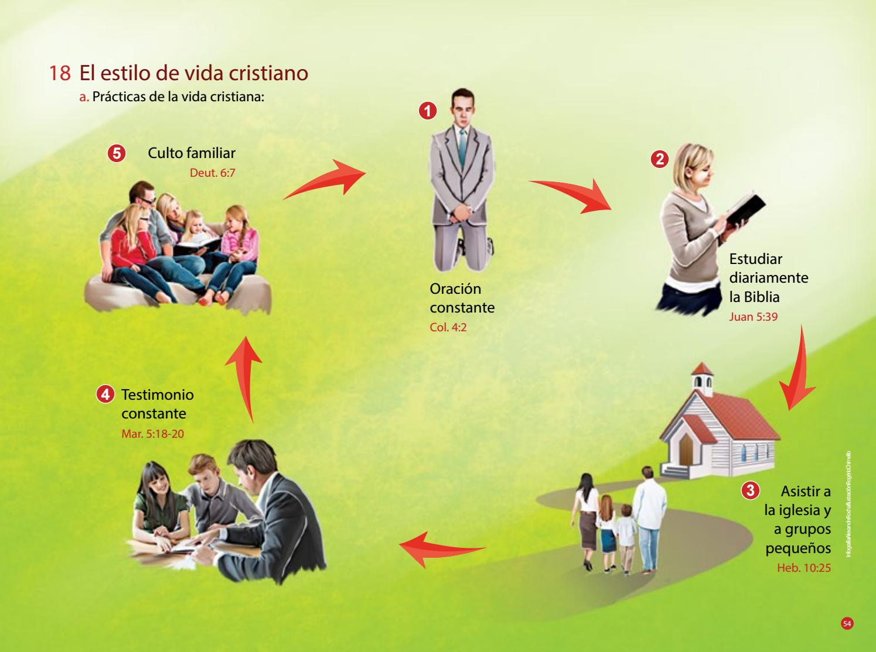
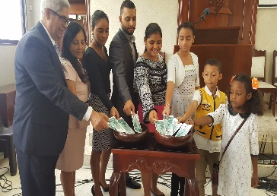
6
5
4
Devolver los diezmos y las ofrendas
Dt. 16: 17

Slide 7
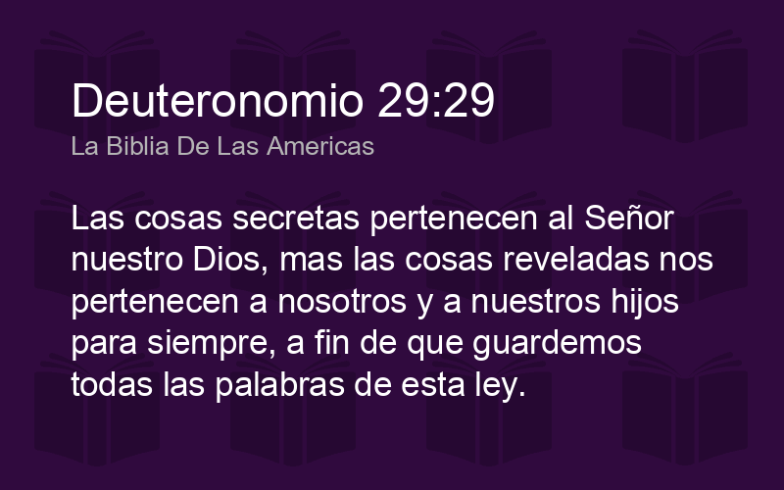

Slide 8
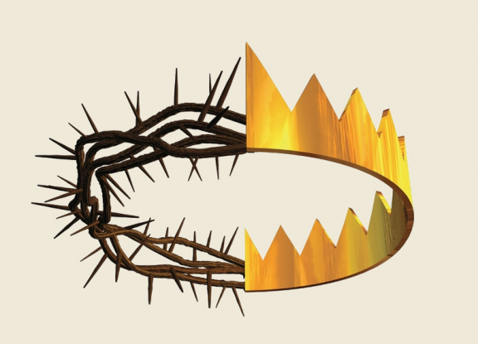
“Para las naciones , así como para los individuos, el camino de la obediencia a Dios es el sendero de la seguridad, prosperidad y de la felicidad, mientras, que, por otro lado, el de la transgresión, y la desobediencia conducen tan solo desastre y a la derrota.” (Patriarcas y profetas, p. 641).

Slide 9
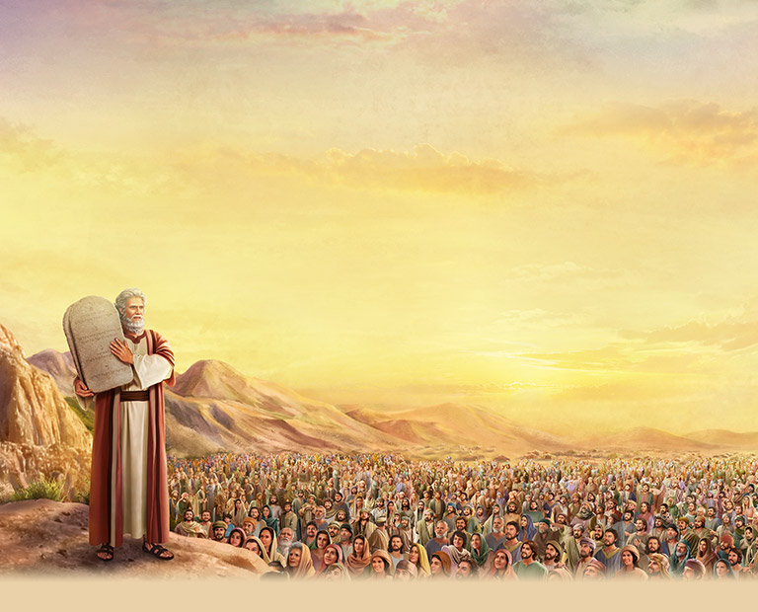
“La obediencia a los requerimientos de Dios son esencialmente necesarios para nuestra felicidad, el progreso y el crecimiento en la obra de Dios.” (RH, 27 de Mayo de 1884).

Slide 10
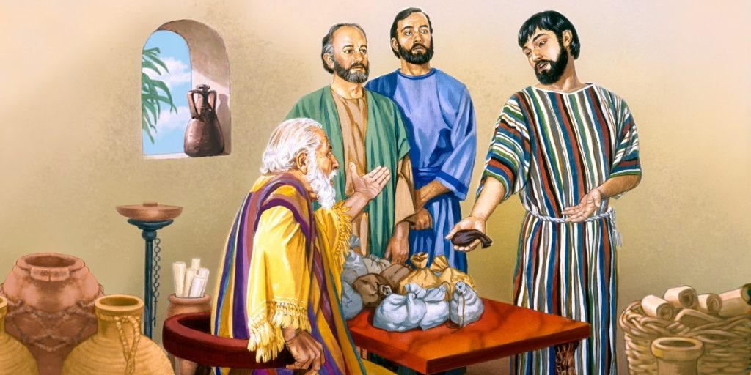
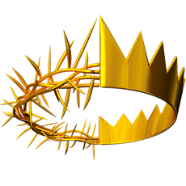
Mat. 25: 14-30.

Slide 11
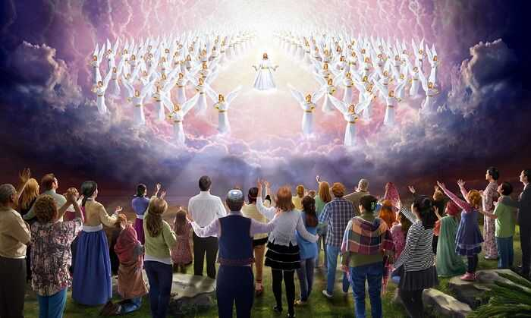
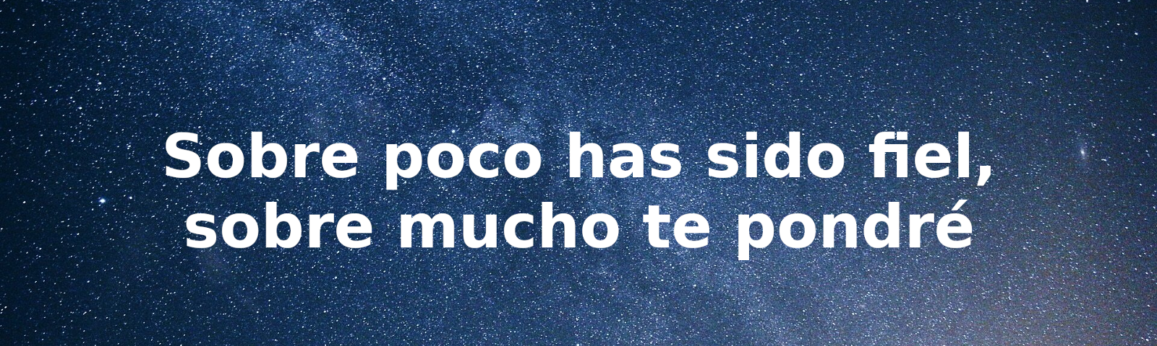
Mat. 25: 23.

Slide 12
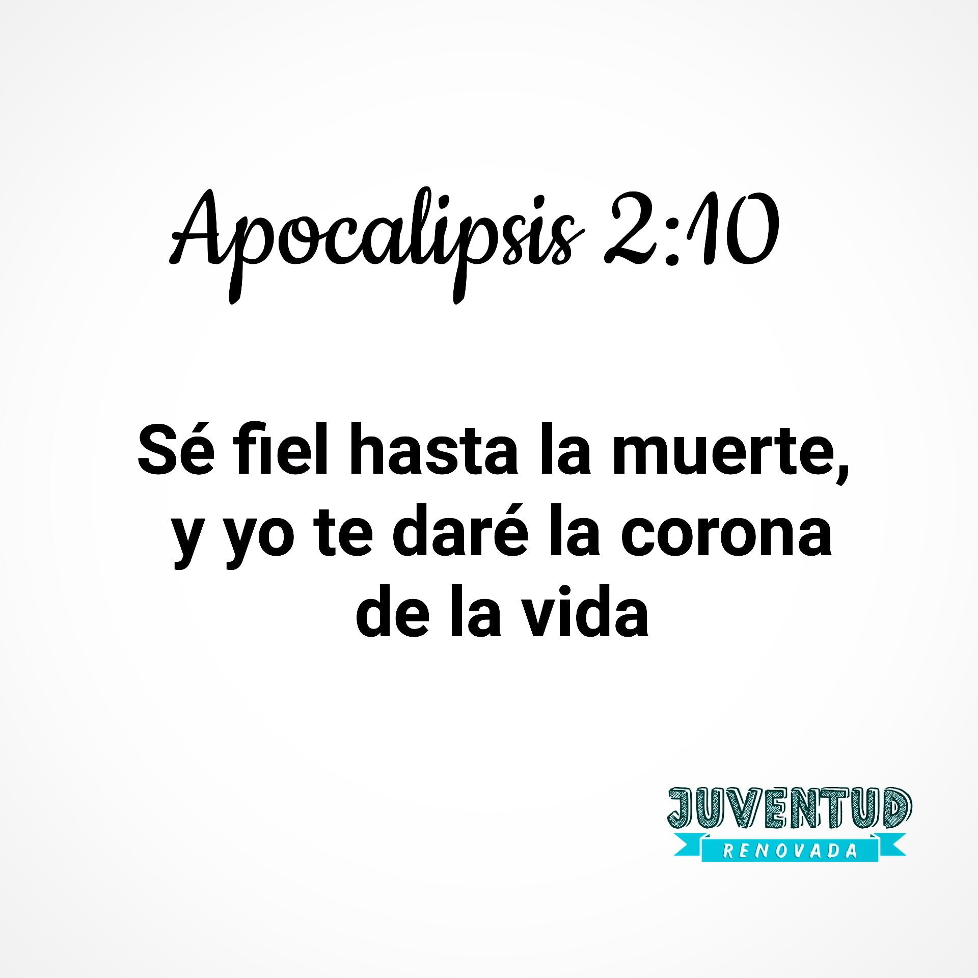
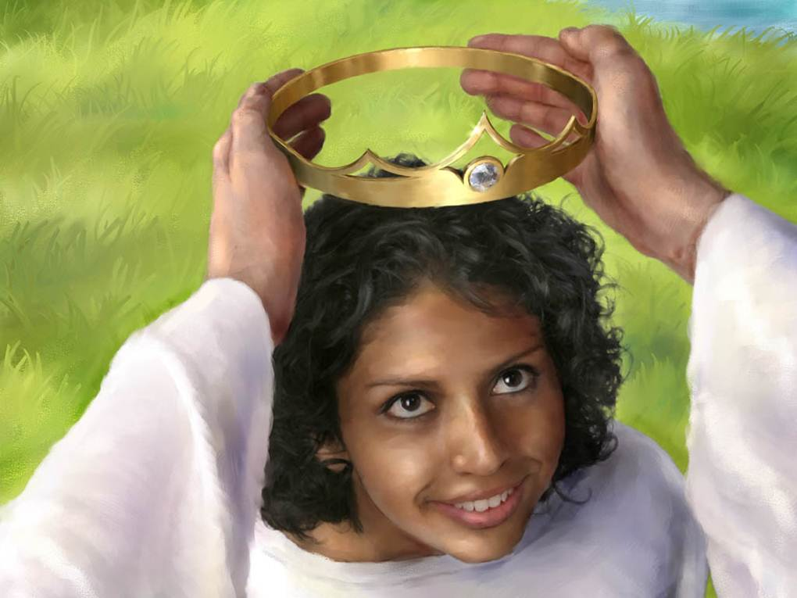

Slide 13
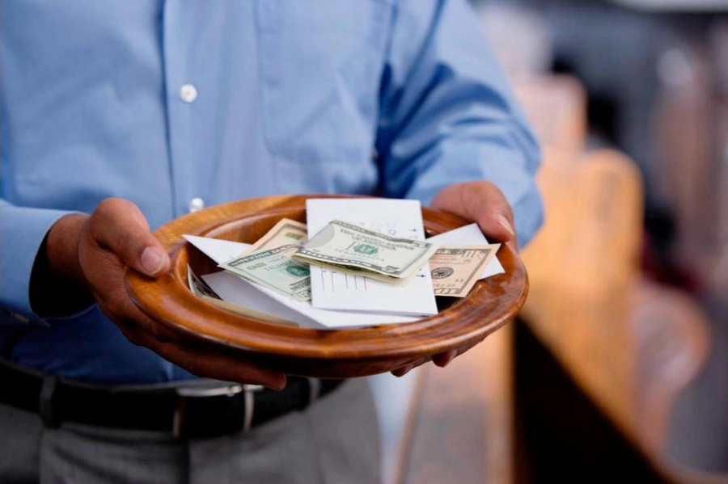
2
Los Números en la Biblia

Slide 14
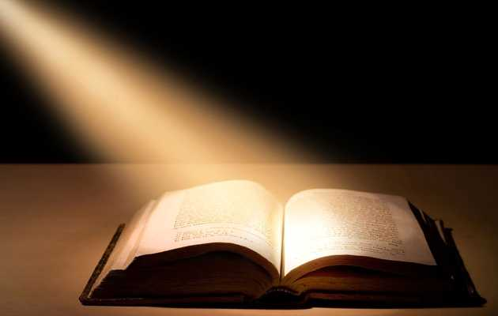
¿Qué significan los números en la Biblia?
Las 12=Puertas.
Los 12=Apóstoles.
Las 12= Piedras.
Los 12= Espías.
El 7= Día de reposo.
El 7= Perfección.
El 7= Siete iglesias.
Las 7 =Trompetas.
Los 7= Candeleros.
Las 7= Plagas en apocalipsis.
Las 7= Fiestas judía.

Slide 15
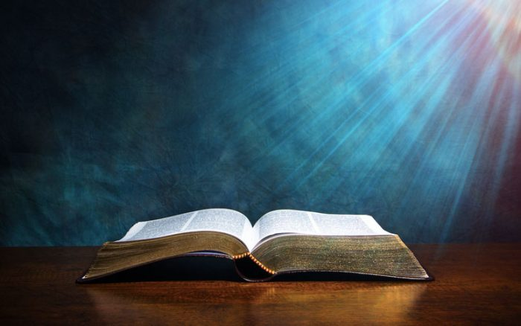
10 veces que Labán probó a Jacob.
10 fueron las Plagas para Faraón.
10 son los mandamientos.
10 Veces que Israel probo a Dios en el desierto.
10 días de prueba para Daniel y sus amigos.
10 son las vírgenes.
10 Pruebas en el libro de apocalipsis.
10 prueba con los diezmos.

Slide 16
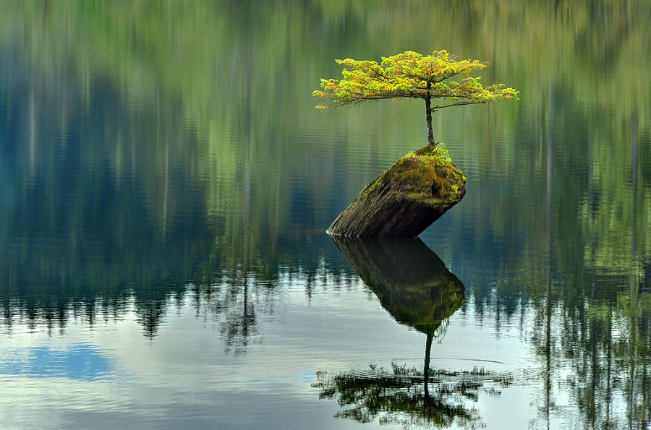
3
DECISIÓN DE DIOS

Slide 17
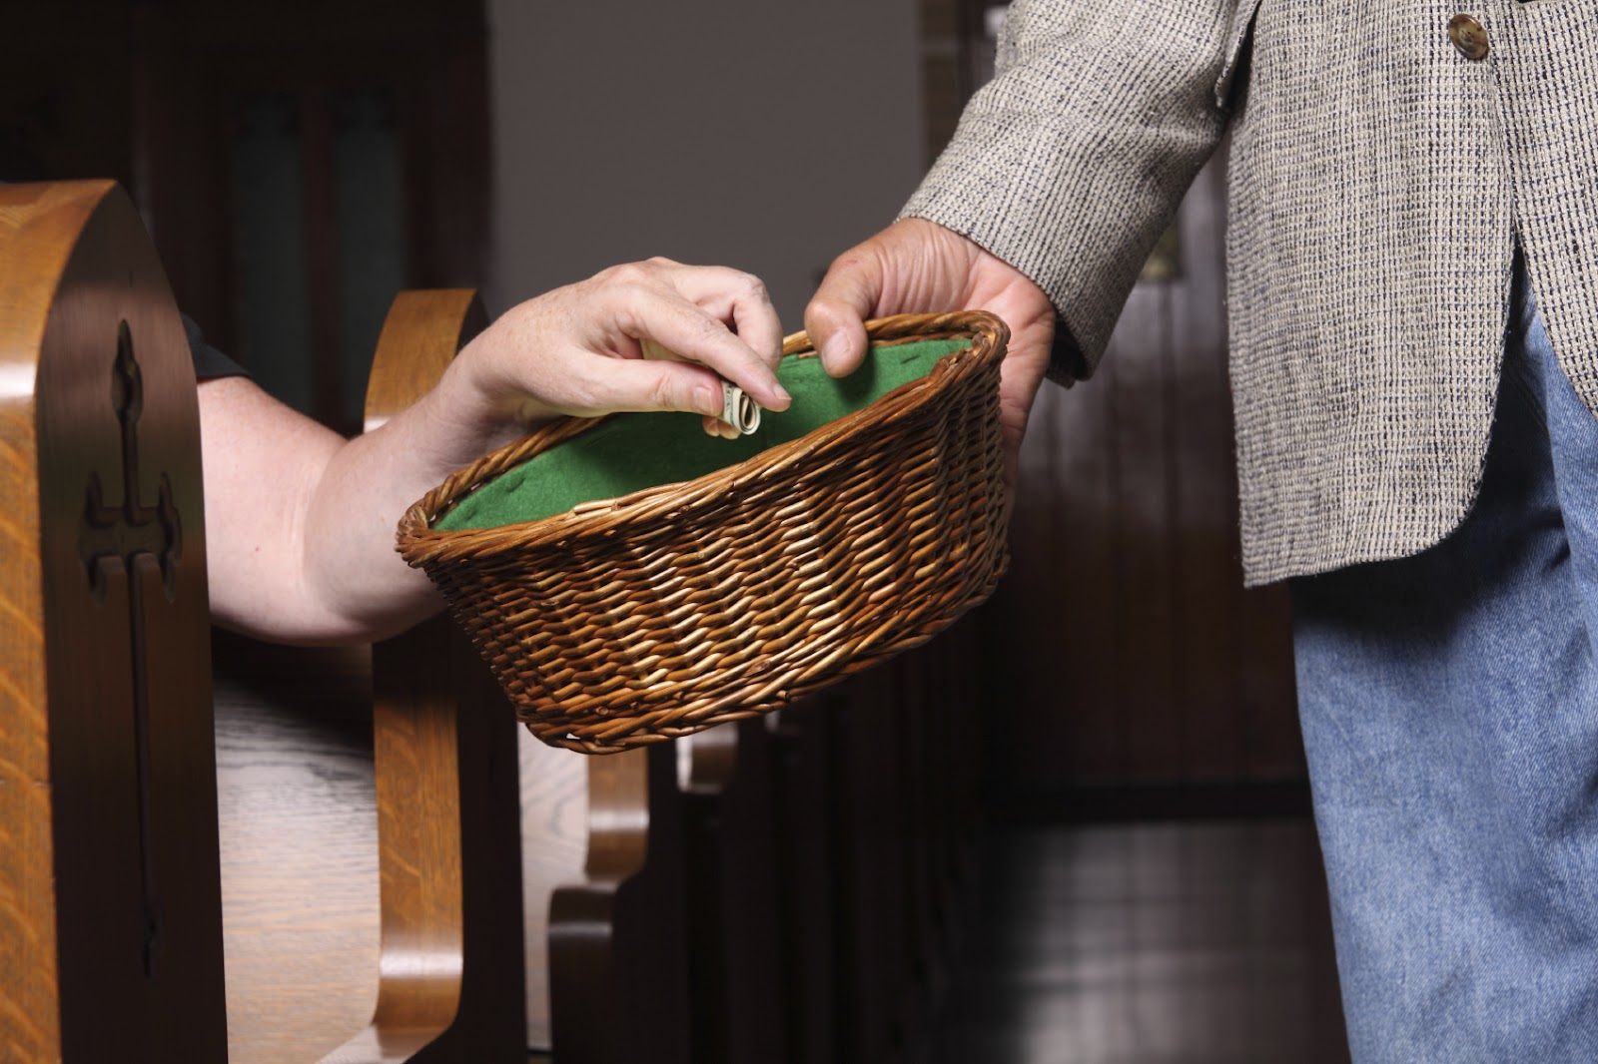
“Este sistema del diezmo era una bendición para los judios; de lo contrario Dios no se lo hubiera dado… Así también será una bendición para los que lo practiquen hasta el fin del tiempo.” (White, Testimonios t, 3. p. 444).

Slide 18
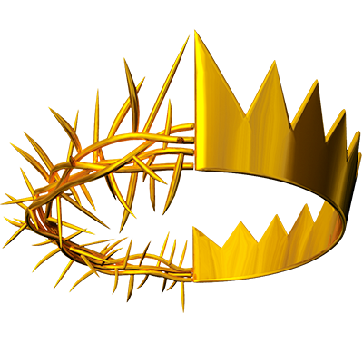
EL PLANFINANCIERO DE DIOS
“El plan de la benevolencia sistemática fue una disposición del propio Dios” (TI, t. 2, P. 582).
“Si el plan de Dios fuese seguido como él lo ha indicado, la décima parte de toda ganancia, habría abundancia de recursos para llevar adelante su obra” (CMC, P. 71).

Slide 19
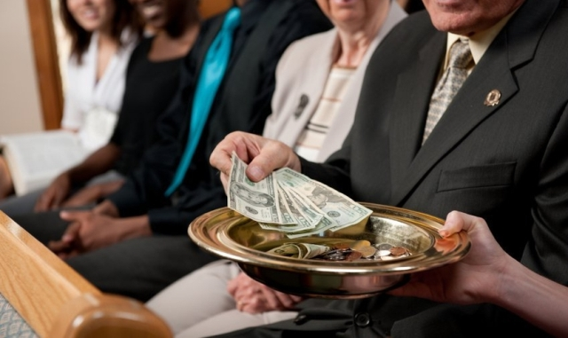
“Dios decidió que el financiamiento de su obra sea con diezmos y ofrendas.”(RH, 3 de dic. 1892).
“Dios ha depositado en manos de su pueblo suficientes recursos para que su obra no sufra por falta de recursos.”(T1. P. 197).
“L
“La iglesia no tiene problemas financieros, sino espirituales.” (Manuel Días Pineda).

Slide 20
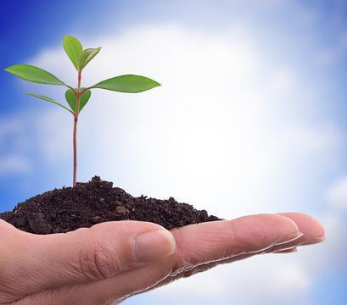
“Dios ha puesto sus recursos en las manos de los hombres, para que sus dones fluyan por canales humanos al cumplir la obra que nos ha asignado en lo que se refiere a la obra de salvar almas. (CMC, P. 17).

Slide 21
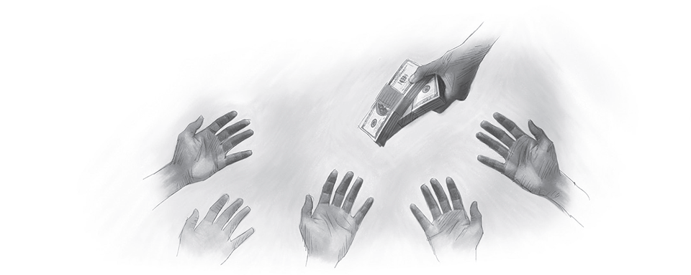
“Dios ha dado su plan a su pueblo, un plan para obtener sumas suficientes con que financiar sus empresas. El plan del diezmo. Todos pueden practicarlo con fe y valor, porque es de origen divino. No requiere profundidad de conocimiento para comprenderlo y ejecutarlo” (Joyas de los testimonios, t. 1. P. 367).

Slide 22
«Dios ha dado a conocer su plan, y todos los que desean colaboarar con él deben llevarlo a cabo en vez de atreverse a intentar mejorarlo» Elena G. de White, (Testimonio para la iglesia, t. 9, P. 199).

Slide 23
¿Único lugar para llevar el diezmo?
Malaquías 3: 10.
“Dios pide que su diezmo sea llevado a su tesorería de manera estricta, honrada y fiel”
(CMC, P. 17).

Slide 24
¿El dueño del diezmo?
Lev. 27: 30-34.
“El diezmo es del Señor, él lo reclama como suyo. Es cosa consagrada a Jehová”
(RH, 3 DE DIC. 1899).

Slide 25
¿La santidad del diezmo?
Lev. 27: 30.
Es santo:
Si se lleva al lugar correcto.
Si retorna al dueño completo.
Si se le da a alguien que es santo.
Si se usa en cosas santas.
Si se usa de acuerdo a las indicaciones del dueño.
Porque pertece a un Dios santo.

Slide 26

4
EL PLAN DE DIOS

Slide 27
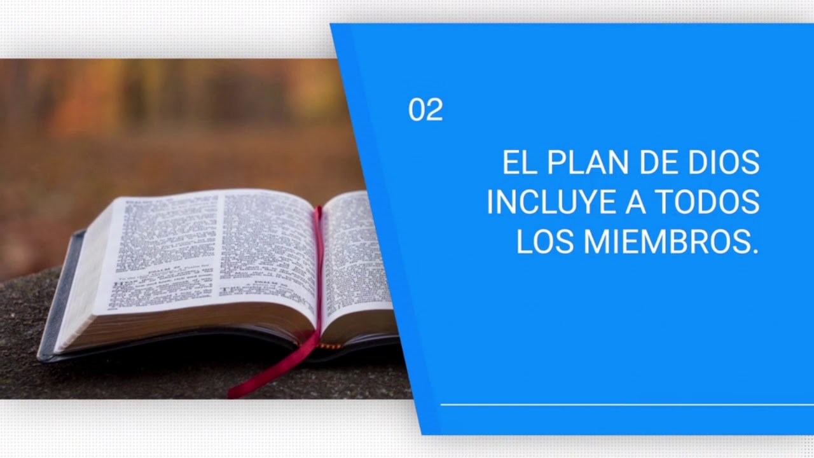



Slide 28
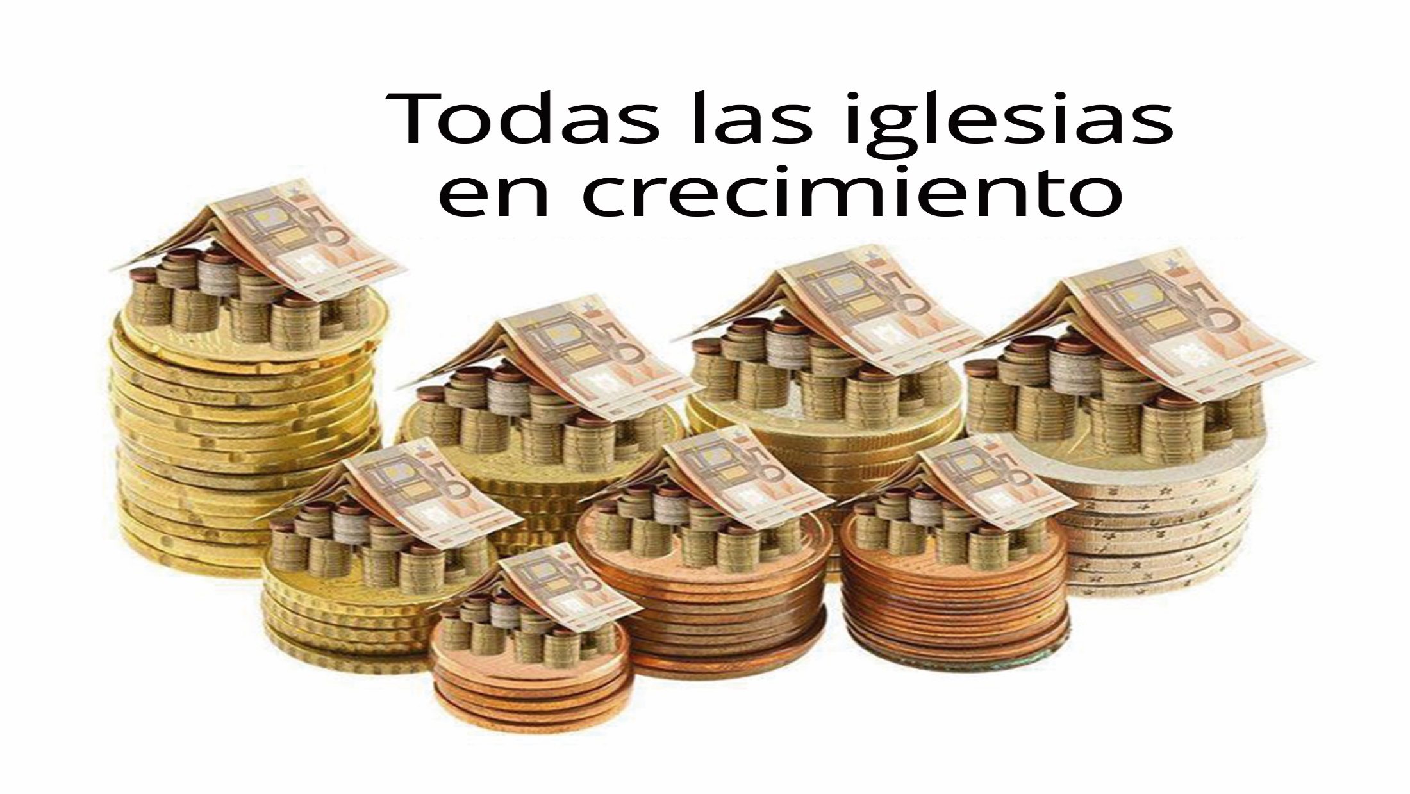

Slide 29
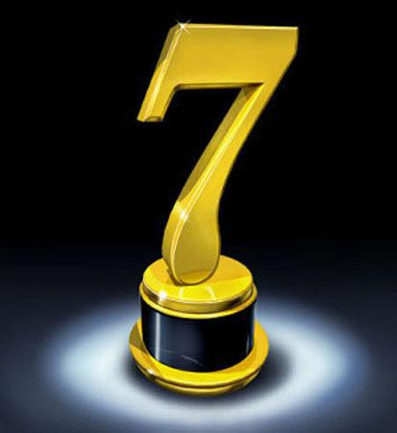
GRUPOS DE
DIEZMADORES
EN LA BIBLIA

Slide 30
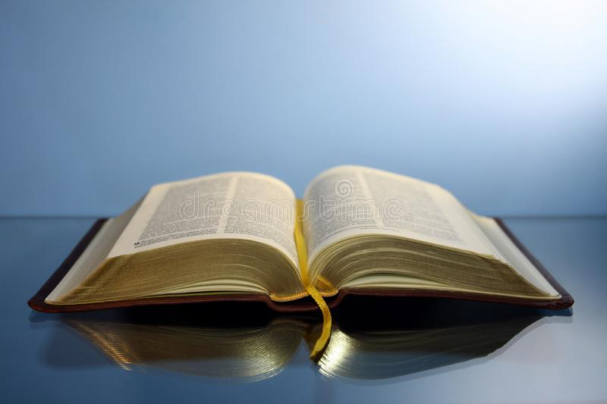
¿Quiénes tienen que diezmar y ofrendar?
¿Qué dice la Biblia?

Slide 31
Es muy interesante ver en la Biblia que cada vez que Dios exigía diezmos y ofrendas invitaba a todo el pueblo a participar.
Jehová habló a Moisés y le dijo: “Di a los hijos de Israel que recojan para mí una ofrenda (Ex. 25:1-2).
Así habló Moisés a toda la congregación de los hijos de Israel. Vinieron tanto hombres como mujeres, todos de corazón generoso. Todos presentaban una ofrenda de oro a Jehová. (Ex. 35:22-29). Todos traían ofrendas (Ex. 36:3-). Moisés recibió las ofrendas de todos los hijos de Israel (Ex. 36:3-6). Dios dijo a Moisés: Di a los hijos de Israel que traigan ofrenda a Jehová (Lv. 7:38).

Slide 32
¿QUÉ DICE LA BIBLIA?
Todos los hijos de Israel. (Ex. 25: 1-2; Ex. 36: 6).
Toda la congregación. (Ex. 35: 22-29).
Todos traían ofrendas. (Ex. 36: 3-9).
Todos los hijos de Israel que traigan ofrenda para mí. (Lv. 7: 38).
Todos traerán ofrendas. Ex. 35: 22-29).
Todos trajeron ofrendas. (Ex. 36: 3-6).
Toda Juda trajo el diezmo. (Neh. 13: 12).
Cada uno presentará su ofrenda al Señor. (Dt. 16: 17).
Cada uno aparte algo. (1 Co. 16: 2).
Cada uno con la ofrenda en la mano. (Dt. 16: 17).
Cada uno dará según sus fuerzas. (Esd. 2: 6-9).
Cada uno ofrendará según pueda. (Lv. 14: 30).
Cada uno de acuerdo a su capacidad. (1Co. 8: 11).
Cada uno de acuerdo a su edad. (Lv. 27: 1-8).

Slide 33
LEVÍTICO 27:1-8.
No. | Género | Edad | Debían dar | Equivalente
1 | Varón | De 20 a 60 años | 50 Siclo de plata. | 600 gramo
2 | Mujer | De 20 a 60 años | 30 Siclo de plata. | 370 gramo
3 | Varón | De 5 a 20 años | 20 Siclo de plata. | 220 gramo
4 | Mujer | De 5 a 20 años | 10 Siclo de plata. | 110 gramo
5 | Niño | De un mes A 5 años | 5 Siclo de plata. | 55 gramo
6 | Niña | De un mes A 5 años | 3 Siglo de plata. | 33 gramo
7 | Mayores | De 70 años | 15 Siclo de plata | 170 gramo

Slide 34
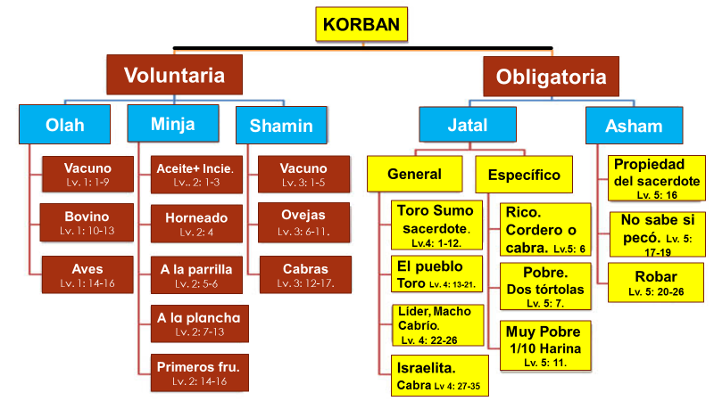

Slide 35
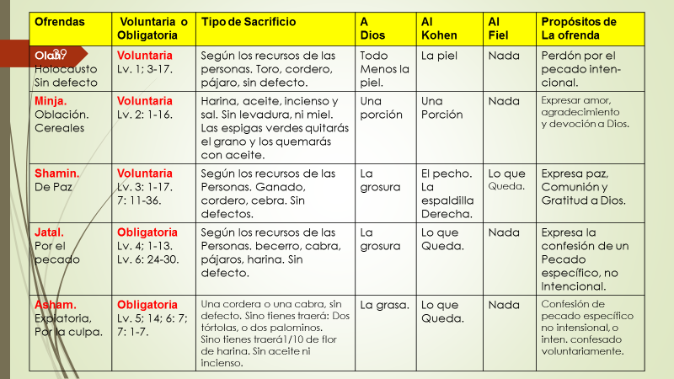

Slide 36
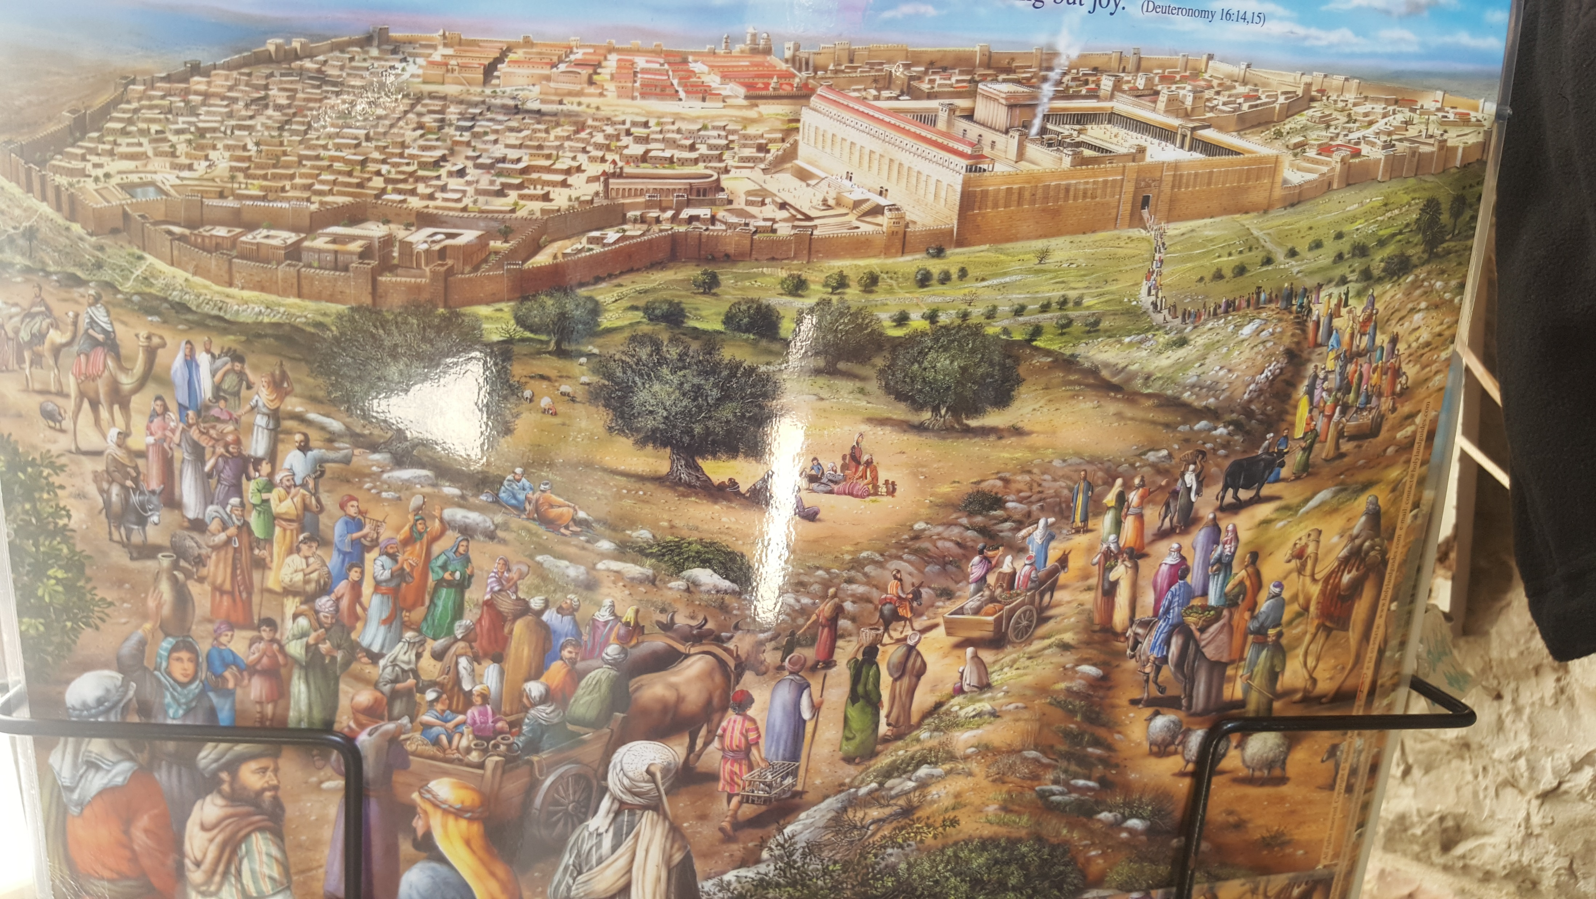

Slide 37
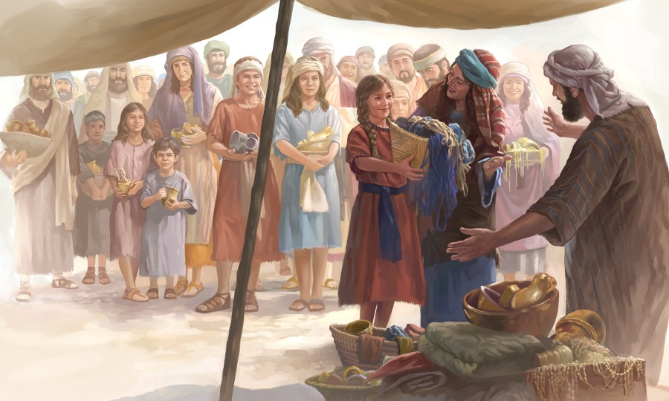

Slide 38
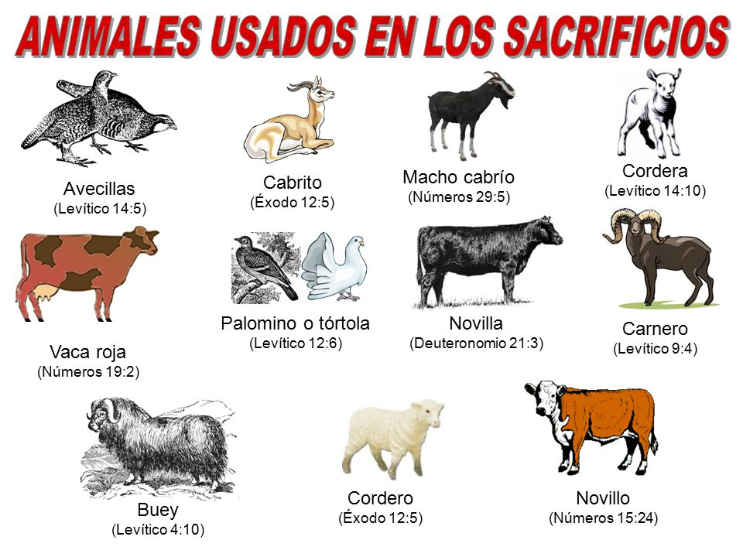

Slide 39
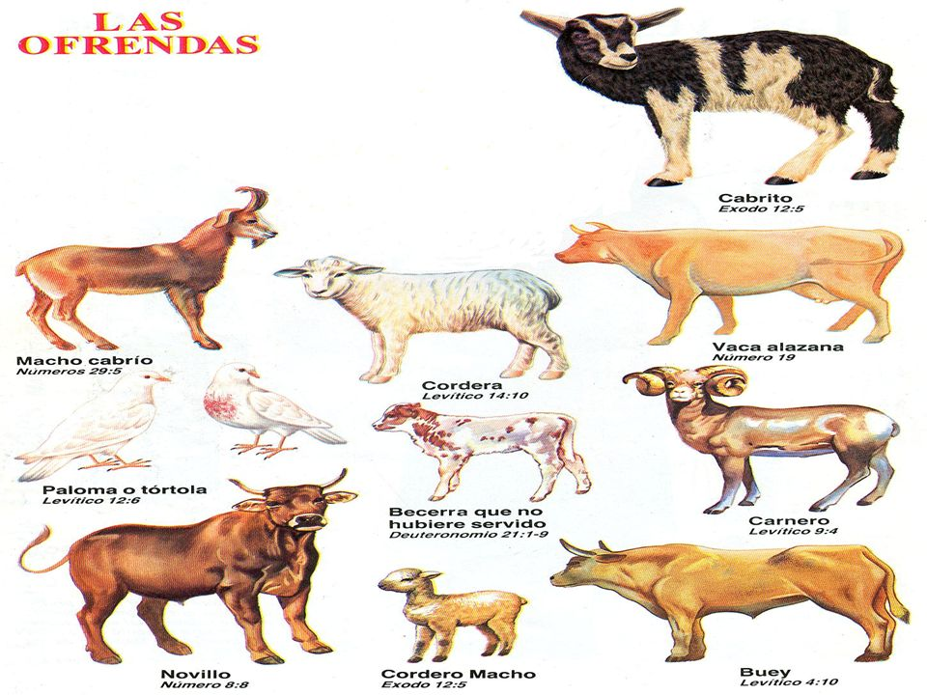

Slide 40
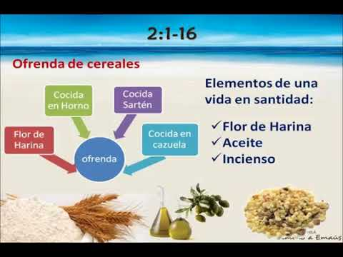
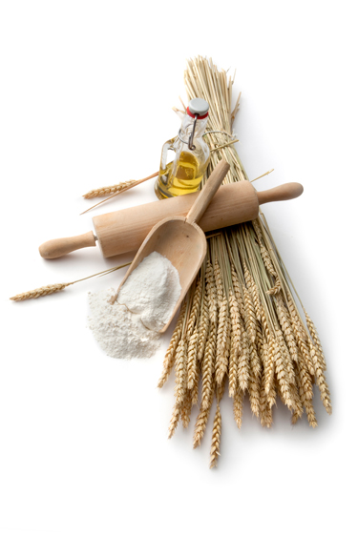

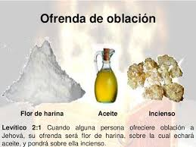
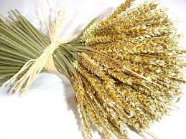
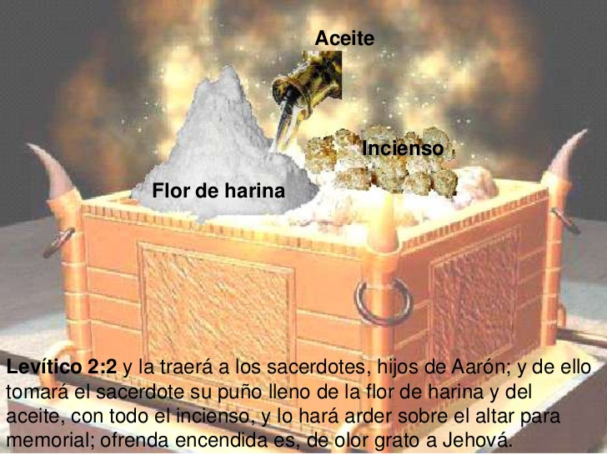

Slide 41
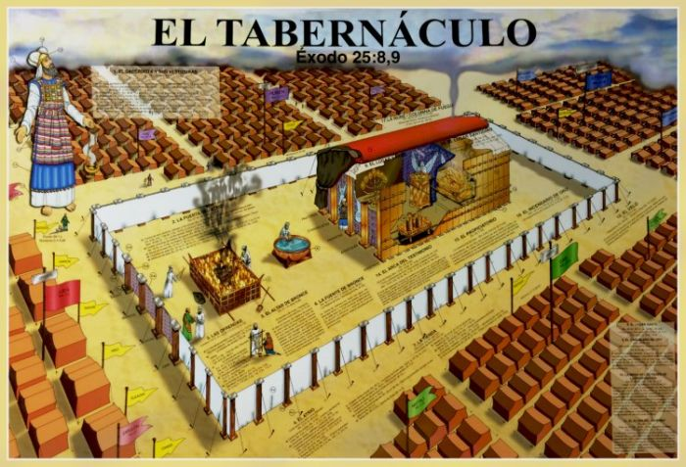

Slide 42
¿Qué dice el espíritu de profecía?
“Mientras se llevaba a cabo la construcción del santuario, el pueblo, fuesen ancianos, jóvenes, adultos, mujeres o niños, continuaron trayendo sus ofrendas, hasta que los encargados de la obra vieron que ya tenían lo suficiente, y aún más de lo que podrían usar”. (PP. P. 357; Cristo en su santuario, p. 31).

Slide 43
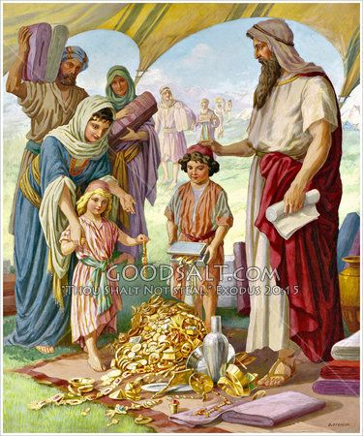
Ancianos.
Jóvenes.
Adultos.
Mujeres.
Niños.

Slide 44
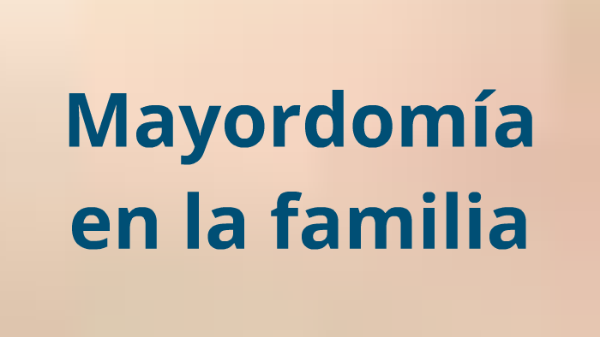
5

Slide 45
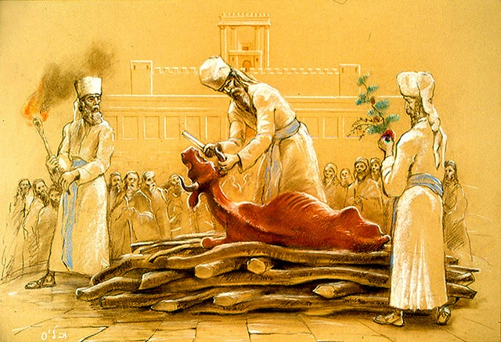
¿Quiénes tienen que diezmar y ofrendar?
“Cada miembro de la familia debe tomar parte en esta obra de la benevolencia sistemática”. (Hogar cristiano, pp. 333-334).

Slide 46
“Cada miembro de la familia, desde el mayor hasta el menor, deben tomar parte en la obra de la benevolencia sistemática”. (Hogar cristiano, p. 334).

Slide 47
“Cada semana Dios quiere de cada familia ser recordado por cada uno de sus miembros para cumplir plenamente su plan”.
(RH. 3 dic. 1895).

Slide 48
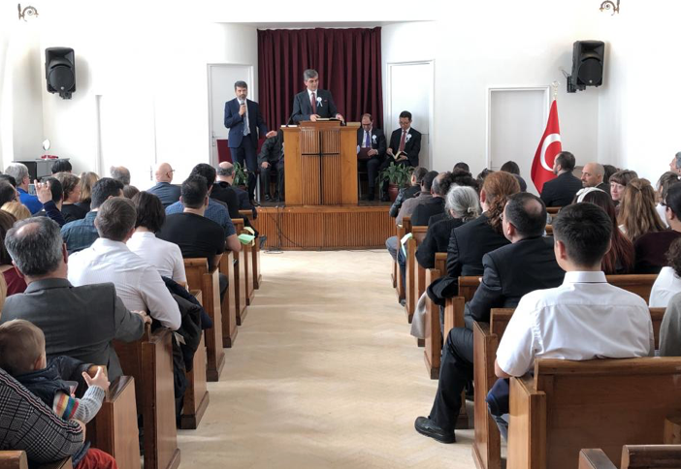
“Todo miembro de la iglesia debe sentir la obligación de devolver su diezmo a Dios. Ninguno deberá inclinar su corazón al egoísmo y así robarle a Dios. No deben usar los recursos de Dios para satisfacer la vanidad y la glorificación egoísta, porque al hacerlo cae en la red de los engaños satánicos” (Testimonios para la iglesia, t. 5. p. 454).

Slide 49
“Todo miembro de la iglesia debe llevar con liberalidad los diezmos y las ofrendas al Señor, como muestra y reconocimiento de que ÉL es el dueño de todas las posesiones que tenemos.”
(Manual de mayordomía bíblica, p. 240).
“Cada persona debe llevar con libertad los diezmos y las ofrendas a la tesorería del Señor con buena voluntad y con gozo” (CMC, p. 78).

Slide 50


“Dejemos que los jóvenes, las señoritas, y las niñas, que no son dueño de propiedades también participen en el plan de la benevolencia sistemática”. (RH, 9 de Abril, 1861).

Slide 51
“La responsabilidad económica de la iglesia no descansa sobre los hombros de ciertos hermanos pudientes. Es un compromiso sagrado de todos los miembros.”(RH, 3 de dic.1893).

Slide 52



Slide 53

ANCIANOS
HOMBRES
MUJERES
SEÑORITAS
NIÑAS
NIÑOS
JÓVENES

Slide 54

6

Slide 55

Sistema Financiero de la Iglesia Adventista del Séptimo Día

Slide 56


Slide 57
SISTEMA DE
PRESUPUESTO
1
SISTEMA SALARIAL
2
SISTEMA CONTABLE
3
SISTEMA FINANCIERO ADVENTISTA
SISTEMA ADMINISTRATIVO POR JUNTAS Y VOTOS
4
SISTEMA DE FINANZAS COMPARTIDAS POR %
DISTRIBUCIÓN MUNDIAL
5
6
SISTEMA DE AUDITORIA

Slide 58


Slide 59

b

Slide 60


Slide 61


Slide 62
Esta distribución por porcentajes de acuerdo a la iglesia mundial.
El 10% va a la Unión.
El 10% va a la División.
Hasta 5% para la educación secundaria.
Hasta el 4% para la educación primaria.
Hasta el 6 % para la educación universitaria.
Hasta un 5 % para radio amanecer
El alfolí administra el 60% de los diezmos.
Otro ejemplo de distribución.
El 10% Unión dominicana.
El 8. 50% División Interamericana.
O.50 SETAI. Seminario teológico interamericano.
El 7% Universidad adventista.
El 5% Radio Amanecer.
El 8% educación secundario y primaria.
El 1% Colportores.
El alfolí administra el 60% de los diezmos.
Notas: Estos porcentajes pueden variar de un campo a otro.

Slide 63


Slide 64
Las ofrendas: Estas se dividen en tres porciones: A demás el campo local envía un 4% a la División Interamericana.
El 60% del total quedará en la iglesia local.
El 20% se enviará a la asociación. 4%
El 20% restante es ofrenda misionera y se enviará a la AG. atreves de la Unión.

Slide 65
DIOS HIZO AL HOMBRE
“Dios ha hecho al hombre su mayordomo y le ha confiado recursos, no para que los atesore, sino para que los use bendiciendo a otros” (RH, 23 DE MARZO 1897; JT t.1, p. 553, CMC, p. 17).
“Nuestro Redentor trazó un plan de utilizar al hombre como su colaborador para que éste no perdiese los benditos resultados de la benevolencia”. (CMC, p. 360).

Slide 66
“Dios hizo al hombre su intermediario confiandole bienes para distribuir sus bendiciones en la tierra, no para que los vaya acumulando, sino para que los emplee haciendole bien a otros” (White, RH, 3 de marzo, 23 1896)., 1897). CMC, P. 17).

Slide 67
“Dios ha hecho que los hombres sean su conductos por medio de los cuales sus dones deben fluir, para sostener la obra que é quiere que se lleve a cabo en el mundo” (JT1.P. 556).
“Dios ha colocado a los hombres para que actúen como su tesoreros en este mundo”. (Manuscrito, 146, 1903).

Slide 68

1
Mayordomo
2
Colaborador
Dios hizo
Al hombre
Elena G. White
3
Intermediario
4
Su conductos
5
Su tesoreros

Slide 69

7
¿CÓMO?

Slide 70


Slide 71


Slide 72


Slide 73


Slide 74


Slide 75
Tiempo
1
Templo
2
Talentos
3
Las 6 T de
Mayordomía
Tesoros
4
Tierra
5
Testificación
6

Slide 76


Slide 77

Los jóvenes y su papel en la mayordomía

Slide 78

Elena G. de White dijo:
“Se debería dedicar tiempo para enseñar a los jóvenes y a los niños a diezmar y a ofrendar.”

Slide 79

2. “Debemos motivar a nuestros jóvenes y niños a ser fiel a Dios devolviendo la parte que le pertenece en diezmos y ofrendas”. Elena G. de White.

Slide 80

3. “Aunque el joven sea pobre debe apartar algo para la causa de Dios”. Elena G. de White.
4. “Los jóvenes deben aprender a dar no por impulso, ni por sentimientos, sino regular y sistemáticamente”.

Slide 81


Slide 82

En los niños

Slide 83

Instruye al niño en su camino,
y aun cuando fuere viejo no se apartará de él. (Pv. 22: 6).

Slide 84

“Si no enseñamos a los niños y a los jóvenes a diezmar y a ofrendar desde su tierna edad, la iglesia será muy pobre en el futuro.” (Jeor John, Cuando el mayordomo contempla a Dios, p. 26).

Slide 85

“Nadie debe quedar excluido de pagar su
diezmo y sus ofrendas al Señor” (CMC, p. 78).

Slide 86
“A cada miembros de la iglesia debe enseñársele a ser fiel en cuanto a pagar honradamente el diezmo” (OE. p.240 y p.110).

Slide 87
“La responsabilidad económica de la iglesia no descansa sobre los hombros de ciertos hermanos pudientes. Es un compromiso sagrado de todos los miembros.”(RH, 3 de dic.1893).

Slide 88

“La generosidad se requiere de todos: encumbrados, humildes, ricos, pobres, jóvenes, ancianos y niños, con el fin de devolver a Dios los réditos, para que haya alimento en su casa”. (RH, 22 de enero, 1891).

Slide 89

¿LA GENEROSIDAD SE REQUIERE?
HUMILDES
NIÑOS
ENCUMBRADOS
ANCIANOS
JÓVENES
RICOS
POBRES

Slide 90
DIOS HIZO AL HOMBRE
“Nuestro Redentor trazó un plan donde hizo al hombre su colaborador para que no se pierda los resultados de la benevolencia sistemática”. (CMC, P. 360).
“Nuestro Salvador trazó un plan donde hizo al hombre su mayordomo para que éste no se pierda las bendiciones de la benevolencia.” (RH, 23 DE MARZO 1897; JTT T.1, P. 553).

Slide 91
“Nuestro Redentor trazó un plan donde hizo al hombre su intermediario para que éste no se pierda los benditos resultados de la benevolencia sistemática.” (White, RH, 3 de marzo, 1896). 23, 1897). CMC, P. 17).

Slide 92
“Dios ha hecho al hombre su conducto por los cuales él quiere que se lleve a cabo su obra en el mundo” (JT1.P. 556).
“Dios ha colocado a los hombres para que actúen como su tesoreros en este mundo”. (Manuscrito, 146, 1903).

Slide 94

Dios decidió cómo se financiaría su obra
5
DIOS
IGLESIA
Diezmos.
Ofrendas.
Donaciones
Primicias
Dios hizo al hombre su mayordomo.
Dios hizo al hombre su colaborador.
Dios hizo al hombre su intermediario.
Dios hizo al hombre su conducto.
Dios hizo al hombre sus tesoreros.
HOMBRE

Slide 95








Slide 96
ANCIANOS
MUJERES
SEÑORITAS
NIÑAS
NIÑOS
JÓVENES
HOMBRES
¿QUIÉNES TIENEN QUE DIEZMAR?

Slide 99
RAZONES DE LA ESCASES DE DINERO EN LA IGLESIA.

Slide 100
Si todos los miembros diezmaran.
¿QUÉ PASARÍA?

Slide 101
1
“ Si el sistema de benevolencia sistemática fuese aceptado universalmente de acuerdo al plan de Dios, no existiría una tesorería empobrecida o una iglesia en decadencia financiera” (EGW, JT,1. p. 378).

Slide 102

2
“Si todos, tanto ricos como pobres trajesen sus diezmos al alfolí, habría suficiente provisión para suplir la obra misionera en sus diferentes departamentos”. (TPI. T3, p. 582; JT, t3, p. 169).

Slide 103
3
“ Si cada persona que ama a Dios trajese la porción que Él pide con exactitud, liberalidad y con gozo, habrían recursos suficientes en su obra.” (RH. 8 de nov. 1892).

Slide 104

5
“Si todos los diezmos de nuestro pueblo fluyen a la tesorería del Señor como debieran, quedarían multiplicado diez veces” (Testimonios para los ministros, p. 312).

Slide 105

4
“Si todos los que pretenden ser hijos e hijas de Dios, cumplieran prontamente con su obligación hacia Dios en materia de diezmos y ofrendas, una abundancia de recursos fluirían a la tesorería y todas estarían llenas”. (Consejos sobre la escuela sabática, p. 155; CMC, p. 78).

Slide 106

“Si todos los miembros fueran leales en su devolución de los diezmos y ofrendas voluntarias hechas con sacrificio, habría suficiente en la tesorería del Señor” (CMC, pp. 41, 43, 71, 78, 100).

Slide 107
“Si todos los hijos de Dios llevaran fielmente a su tesorería los medios que él requiere, sean estos pocos o muchos, habría suficientes y obra terminaría rápidamente.” (RH, Julio 14, 1904).

Slide 108

“La responsabilidad económica de la iglesia no descansa sobre los miembros que tienen dinero. “Es un compromiso sagrado de todos los miembros.”(RH, 3 de dic.1893).

Slide 109

Habría suficiente provisión.
2. Habrían recursos suficientes.
Todas estarían llenas”.
4. Habría suficiente en la tesorería
del Señor.
5. Habría suficientes .
6. Su tesorería estaría llena.
7. Quedarían multiplicado diez veces.

Slide 110
ANCIANOS
HOMBRES
El plan de Dios es que todos los miembros diezmen y ofrenden .
MUJERES
SEÑORITAS
JÓVENES
NIÑAS
NIÑOS

Slide 111


Slide 112
INICIATIVAS O PROPUESTAS
TRABAJAR LA MAYORDOMÍA CON LOS JÓVENES Y LOS NIÑOS.
QUE SE DE LA ESPECIALIDAD DE MAYORDOMÍA COMO REQUISITOS PARA LA INVESTIDURA.
LA CREACIÓN DE DOS SOBRES NUEVO, UNO PARA JÓVENES Y NIÑOS.
CONSIENTIZAR A LOS PADRES SOBRE SU RESPONSABILIDAD DE EDUCAR A SUS HIJOS EN MAYORDOMÍA.
CONCIENTIZAR A LOS PASTORES Y LÍDERES DE LAS IGLESIAS SOBRE ESTE ASUNTO.
PRESENTAR ESTOS CONCEPTOS A LOS LÍDERES DE MAYORDOMÍA DE LAS IGLESIAS.
Continuar produciendo materias de mayordomía para los miembros. Incluyendo el manual de mayordomía.

Slide 113



Slide 114
GRACIAS
BENDICIONES

